Slide 1
DEPARTAMENTO DE CIENCIAS DE LA ENERGÍA Y MECÁNICA CARRERA DE INGENIERÍA MECATRÓNICA
TEMA: COMPARACIÓN EXPERIMENTAL DE TÉCNICAS DE TELEOPERACIÓN IMPLEMENTADAS EN EL TORSO ROBÓTICO SALOSBOT MEDIANTE EL USO DE SENSORES INERCIALES Y VISIÓN POR COMPUTADOR
AUTORES:
BÁEZ MALDONADO JOSÉ DANIEL
SALINAS DELGADO SANTIAGO ANDRÉS
DIRECTOR:
ING. ALEXANDER IBARRA MSc.

Slide 2
OBJETIVO GENERAL:
Realizar una comparación experimental de técnicas de teleoperación en un torso robótico mediante el uso de sensores inerciales y técnica de esqueletización.

Slide 3
OBJETIVOS ESPECÍFICOS:
Mejorar y adecuar el torso robótico para poder manipularlo mediante técnicas de teleoperación.
Implementar la teleoperación del torso robótico utilizando sensores inerciales.

Slide 4
OBJETIVOS ESPECÍFICOS:
Implementar la teleoperación del torso robótico utilizando un sensor Kinect.
Analizar la información para realizar una comparación entre ambos métodos y concluir cuál es el más adecuado en base a parámetros establecidos en la norma ISO 9283.

Slide 5
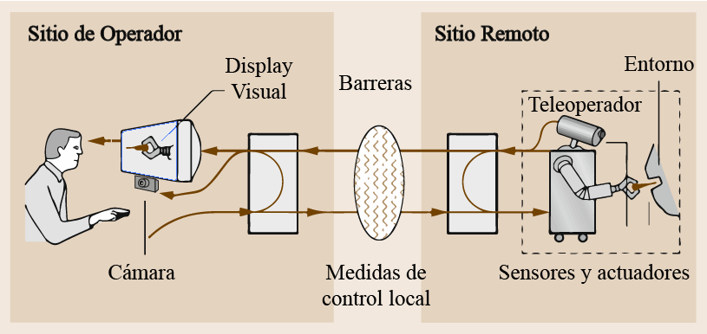
Estado del arte
Teleoperación:
Se define como la operación en la cual el trabajo cognitivo y toma de decisiones son realizados por un usuario humano mientras que la implementación física la realiza un robot.
Existe una barrera entre el operador y el entorno.

Slide 6
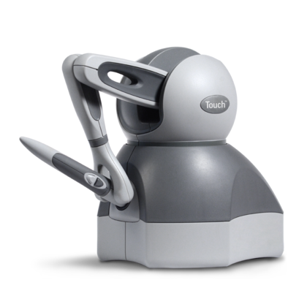
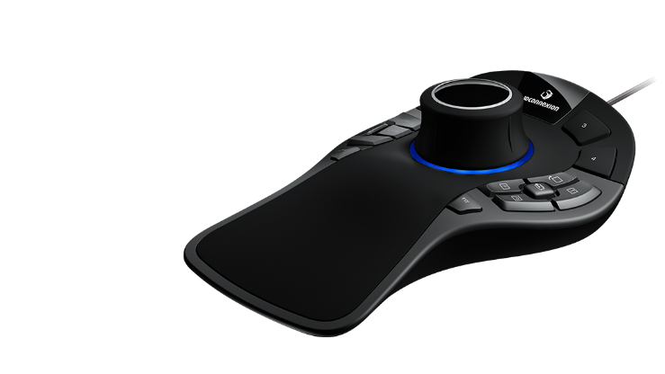
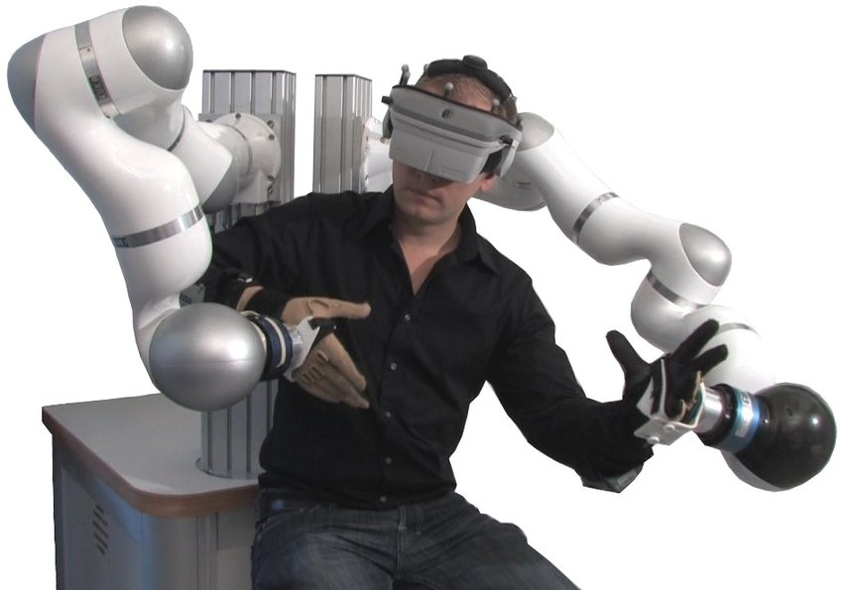
Estado del arte
Interfaces humano máquina para la teleoperación:
Dispositivos físicos
Dispositivos hápticos
Exoesqueletos
Interfaces de visión por computador
Interfaces gráficas
Interfaces de voz

Slide 7
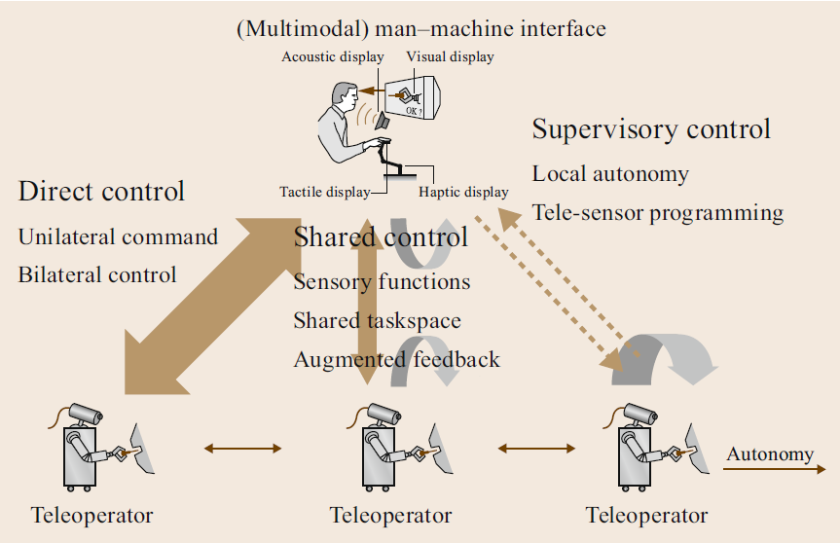
Estado del arte
Control orientado a la teleoperación:

Slide 8
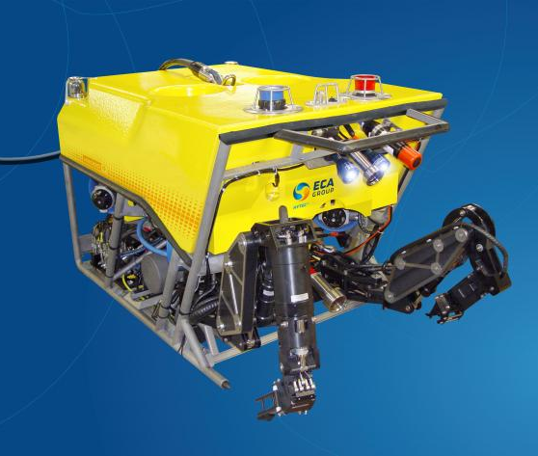
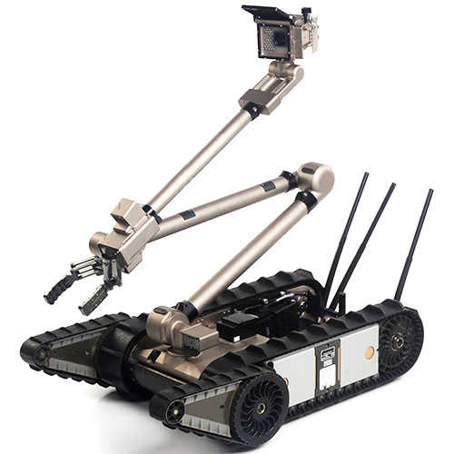
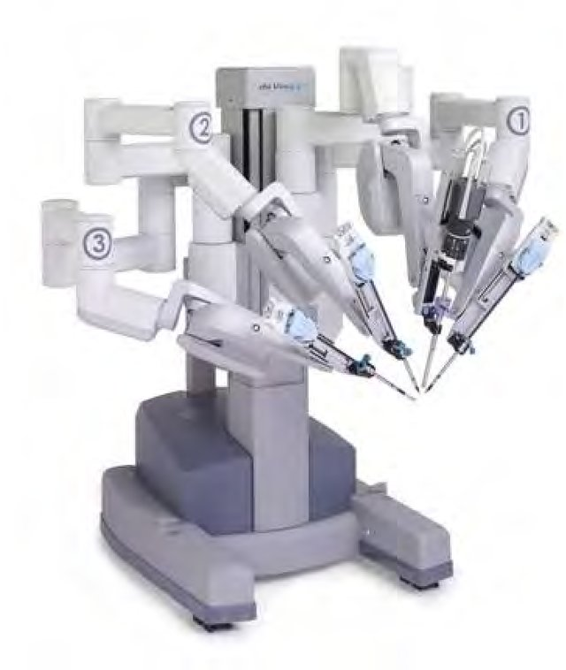
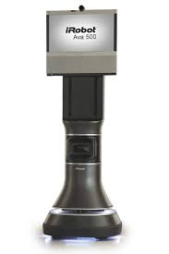
Estado del arte
Aplicaciones:

Slide 9
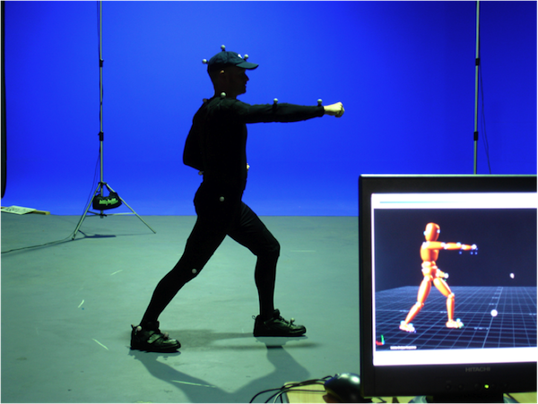
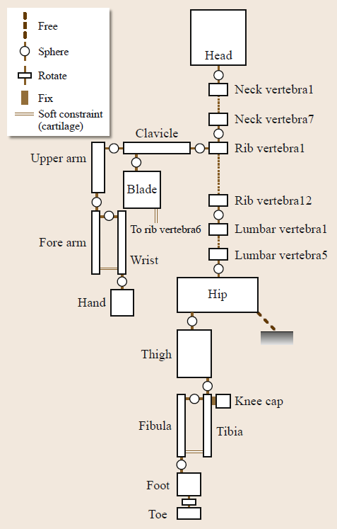
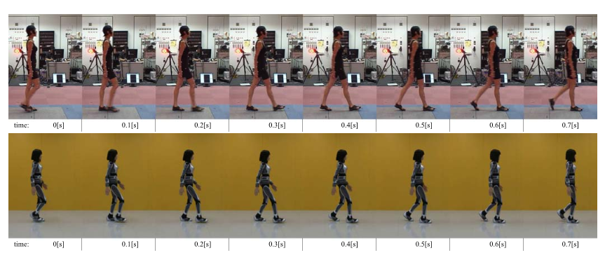
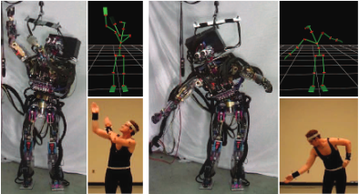
Estado del arte
Utilización de técnicas de esqueletización en robótica:
Captura de movimiento
Esqueletización
Reconstrucción para robots físicos

Slide 10
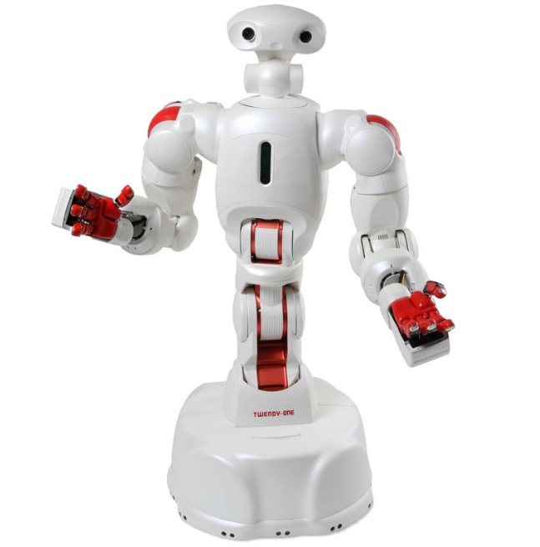
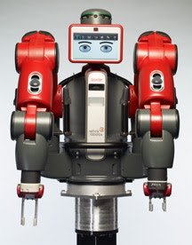
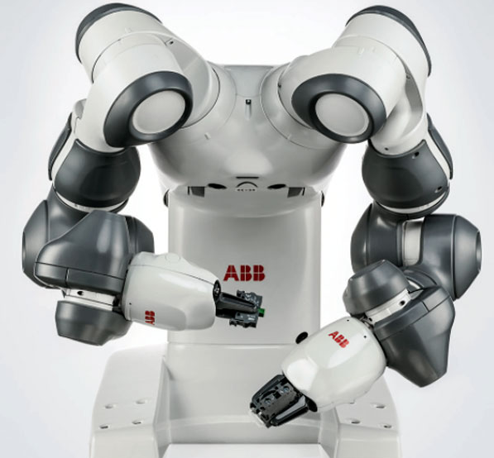
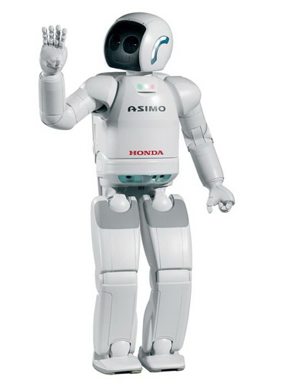
Estado del arte
Torsos robóticos:
La mayoría de torsos robóticos industriales presenta una configuración de 2 brazos con 7 grados de libertad.
Existen 3 configuraciones para la base de este tipo de robots:
Fija
Ruedas
Piernas
Pueden poseer de 1 a 3 grados de libertad en la cintura.
Suelen estar equipados con sensores de fuerza en el efector final y sistemas de visión en la cabeza.

Slide 11
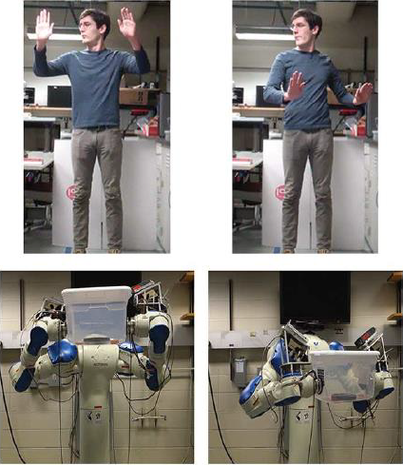
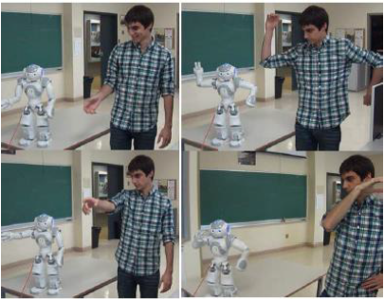
Estado del arte
Trabajos realizados
Kruse, 2015
Filiatraut, 2014

Slide 12
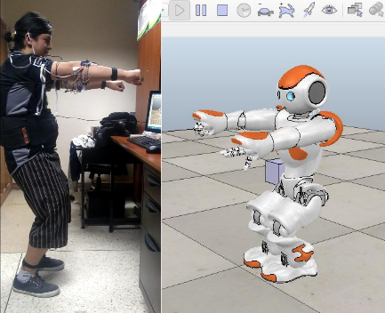
Estado del arte
Trabajos realizados
Santander, 2018
Granda & Quiñónez , 2016

Slide 13
DESARROLLO DE TÉCNICAS DE TELEOPERACIÓN
Cinemática Directa – D.H.
Cinemática Inversa - Jacobiano
Adecuación del torso robótico
Teleoperación mediante esqueletización
Teleoperación en base a sensores inerciales

Slide 14
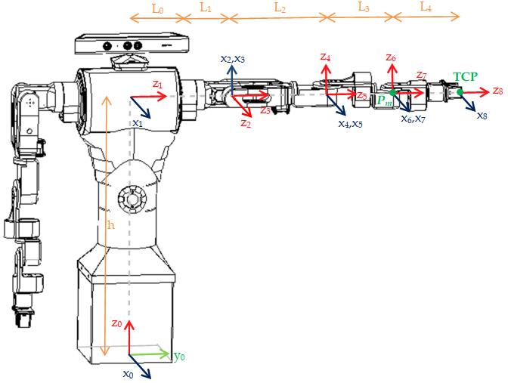
Desarrollo de la cinemática directa mediante la convención Denavit - Hartenberg
BRAZO IZQUIERDO
$$Constante$$ | $$Longitud (mm)$$
$$h$$ | 624
$$L_{0}$$ | 150
$$L_{1}$$ | 87
$$(L_{0}+L_{1})$$ | 237
$$L_{2}$$ | 239
$$L_{3}$$ | 157
$$L_{4}$$ | 166
 | $$θ$$ | $$α$$ | $$d$$ | $$a$$
0-1 | $$q_{0}$$ | -90° | $$h$$ | 0
1-2 | $$q_{1}−90°$$ | -90° | $$L_{0}+L_{1}$$ | 0
2-3 | $$q_{2}$$ | 90° | 0 | 0
3-4 | $$q_{3}+90°$$ | 90° | $$L_{2}$$ | 0
4-5 | $$q_{4}$$ | -90° | 0 | 0
5-6 | $$q_{5}$$ | 90° | $$L_{3}$$ | 0
6-7 | $$q_{6}$$ | -90° | 0 | 0
7-8 | $$q_{7}$$ | 0 | $$L_{4}$$ | 0
Notes:
Tomando en cuenta los cambios realizados

Slide 15
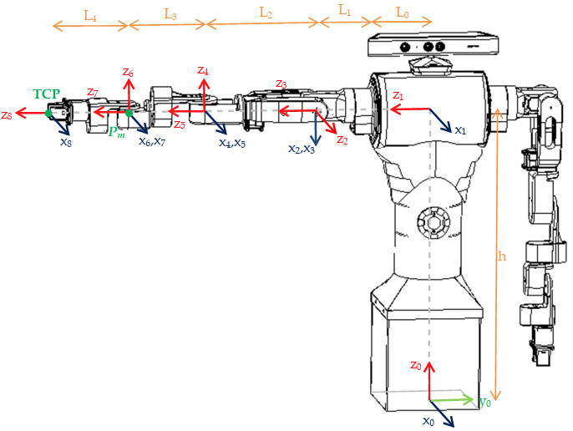
Desarrollo de la cinemática directa mediante la convención Denavit - Hartenberg
BRAZO DERECHO
 | $$θ$$ | $$α$$ | $$d$$ | $$a$$
0-1 | $$q_{0}$$ | 90° | $$h$$ | 0
1-2 | $$q_{11}−90°$$ | -90° | $$L_{0}+L_{1}$$ | 0
2-3 | $$q_{12}$$ | 90° | 0 | 0
3-4 | $$q_{13}+90°$$ | -90° | $$L_{2}$$ | 0
4-5 | $$q_{14}$$ | 90° | 0 | 0
5-6 | $$q_{15}$$ | -90° | $$L_{3}$$ | 0
6-7 | $$q_{16}$$ | 90° | 0 | 0
7-8 | $$q_{17}$$ | 0 | $$L_{4}$$ | 0
Notes:
TCP
Es la base para cálculos posteriores

Slide 16
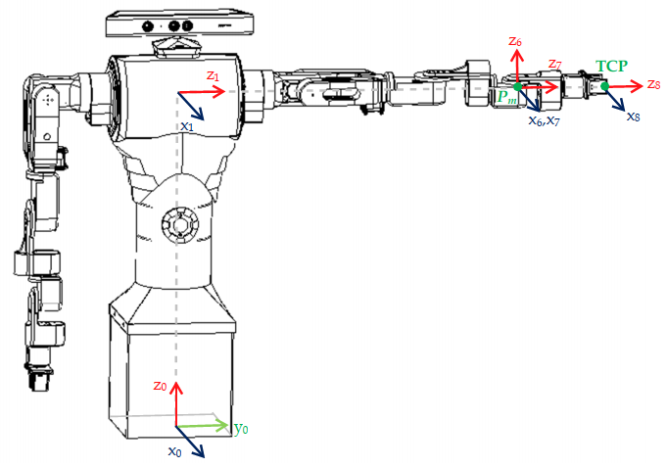
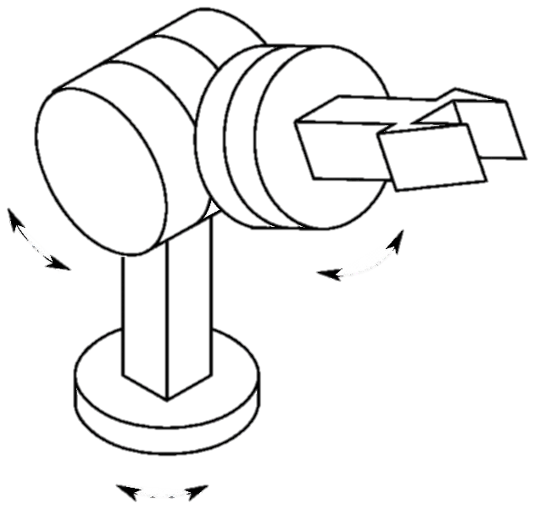
Desarrollo del método iterativo usando el jacobiano para resolución de cinemática inversa
Desacoplamiento cinemático:
Cinemática inversa de posicionamiento
Cinemática inversa de orientación
$$P_{m}=\left[\begin{matrix}x_{m} \\ y_{m} \\ z_{m}\end{matrix}\right]=\left[ \begin{matrix}x−L_{4}c_{φ}s_{θ} \\ y−L_{4}s_{φ}s_{θ} \\ z−L_{4}c_{θ}\end{matrix} \right]$$
$$\left.P=[x,y,z\right]$$
$$θ$$
ZYZ - Euler
$$\left(φ,θ,ψ\right)$$
$$φ$$
$$ψ$$
Notes:
Posición y orientación deseadas
CADENA CINEMÁTICA REDUNDANTE

Slide 17
Desarrollo del método iterativo usando el jacobiano para resolución de cinemática inversa
Desacoplamiento cinemático:
Cinemática inversa de posicionamiento
$$q_{0},q_{1},q_{2},q_{3},q_{4}$$
$q_{0}$*$=atan2(x_{R}−x_{L} ,y_{L}−y_{R})$
$${q_{m}}^{\left(i+1\right)}={q_{m}}^{\left(i\right)}+a J^{†}({q_{m}}^{\left(i\right)}) e_{P}$$
$e_{P}=P_{m}−P_{m}$*
$$a=0.4$$
$$J(q_{m})=\frac{∂P_{m}}{∂q_{m}}$$
$$J^{†}=J^{Τ}{\left(J J^{Τ}\right)}^{−1}$$
Notes:
5 GDL, REDUNDANCIA
MATLAB

Slide 18
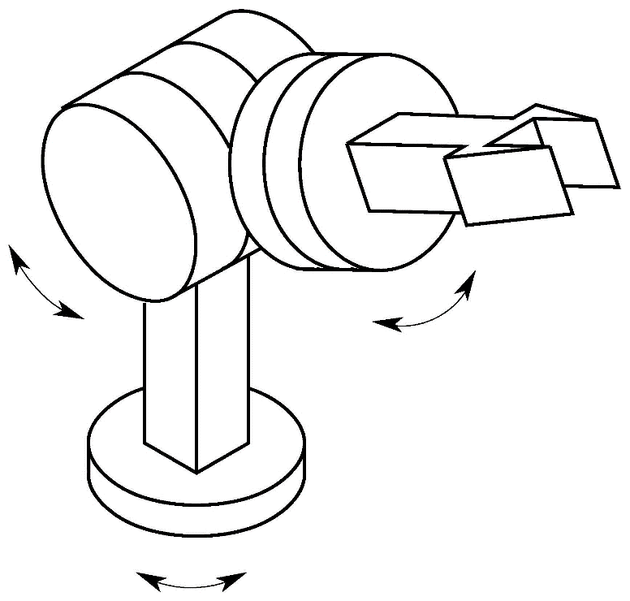
Desarrollo del método iterativo usando el jacobiano para resolución de cinemática inversa
Desacoplamiento cinemático:
Cinemática inversa de orientación
$$q_{5},q_{6},q_{7}$$
$$θ$$
$$R=R_{5}^{0}R_{8}^{5}$$
$$R_{8}^{5}={\left(R_{5}^{0}\right)}^{−1}R$$
$$R_{8}^{5}=\left[ \begin{matrix}r_{11} & r_{12} & r_{13} \\ r_{21} & r_{22} & r_{23} \\ r_{31} & r_{32} & r_{33}\end{matrix} \right]$$
$$φ$$
$$ψ$$
$$\left.q_{5}=φ_{m}=atan2(r_{23},r_{13}\right)$$
$$\left.q_{6}=−θ_{m}=−atan2(\sqrt{1−{r_{33}}^{2}},r_{33}\right)$$
$$\left.q_{7}=ψ_{m}=atan2(r_{32},−r_{31}\right)$$
Notes:
MATRIZ DE ROTACIÓN RELATIVA
MUÑECA DE EULER

Slide 19
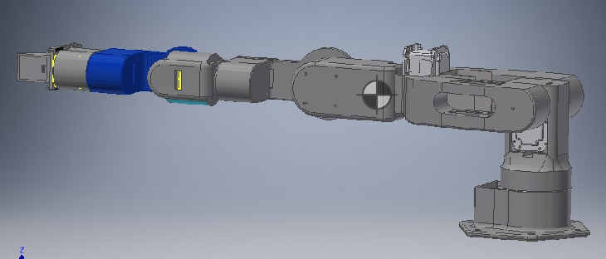
Adecuación del torso robótico
Repotenciación:
Se realizó un análisis de carga estática que arrojó que no había la necesidad de reemplazar el motor ubicado en la segunda articulación del brazo por lo que se realizaron las siguientes adecuaciones:
Diseño y construcción de una pieza de acople entre el motor y el eslabón correspondiente.
Repotenciado del cableado de alimentación de la red de motores.

Slide 20
Adecuación del torso robótico
Definición de requerimientos:
REQUERIMIENTO | PONDERACIÓN
Adicionar una articulación con movimiento fluido y un giro de 360 grados en la cintura del robot diseñado por Carvajal y Martínez (Carvajal & Martínez, 2016). | 5
El actuador de dicha articulación deberá ser compatible con el sistema de control ya implementado. | 5
Dimensionar el actuador y los componentes mecánicos de modo que aguanten la carga dinámica y estática de la articulación. | 5
Proveer una compuerta de fácil acceso para el mantenimiento del actuador y el acople del mismo con el sistema. | 4
Ocultar el cableado existente y el necesario para la implementación. | 3
El diseño final debe tener una buena apariencia estética, ocultando los elementos mecánicos implementados con el fin de darle una apariencia humanoide. | 3

Slide 21
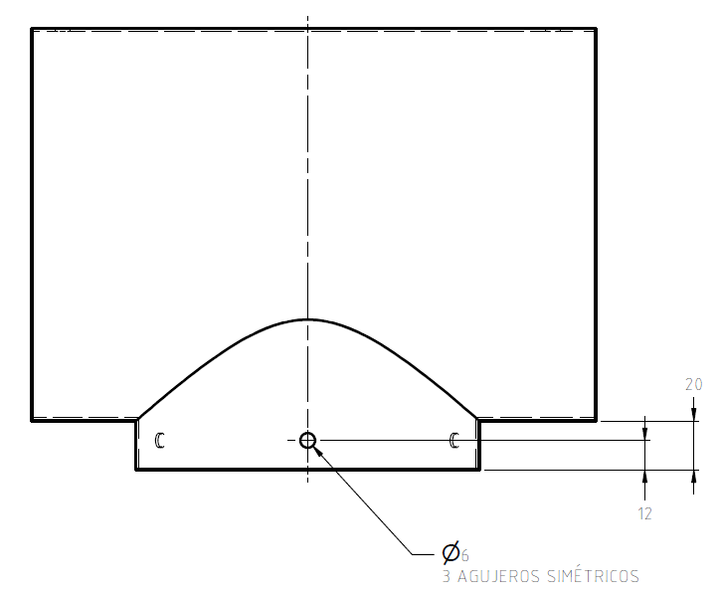
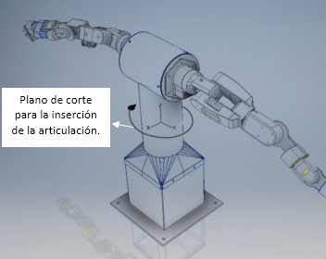
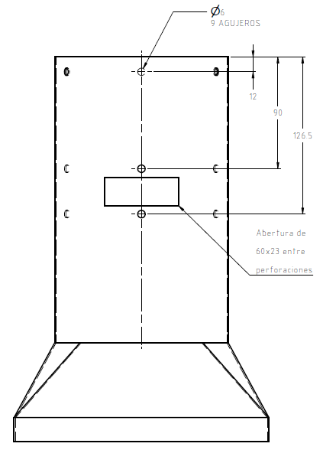
Adecuación del torso robótico
Adición del grado de libertad en la cintura
Planificación del corte de la estructura

Slide 22
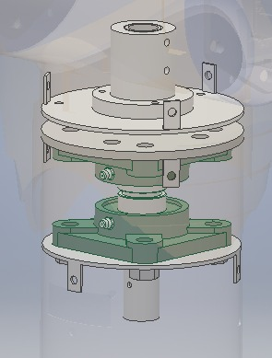
Adecuación del torso robótico
Primera iteración de diseño:
El motor debía ser ubicado en la parte inferior del torso.
Se transmitiría el movimiento a través de un eje vertical.
El eje se apoyaría sobre dos rodamientos , alojados en el torso inferior.
Los cables se alojarían dentro del eje.

Slide 23
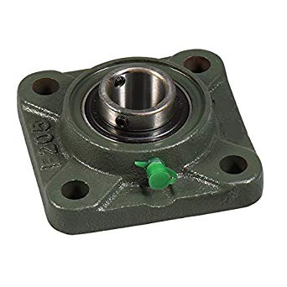
Adecuación del torso robótico
Dimensionamiento de los rodamientos:
Espacio de instalación: Cilindro de 140 mm de diámetro y 215 mm de altura.
Índice de carga: 5 kg de carga axial.
Velocidad de trabajo máxima: 97 RPM
Deslizamiento: Compensada con el alojamiento tipo “Chumacera”
Disposición: Disposición fijo/libre, modo de trabajo cara con cara.
UCF201-12

Slide 24
Adecuación del torso robótico
Dimensionamiento del motor:
Modelo dinámico del manipulador basado en el Lagrangiano
$$\left.ℒ(q, \dot{q})=K(q,\dot{q})−P(q\right)$$
$$\frac{d}{dt}\frac{δℒ}{δ\dot{y}}−\frac{δℒ}{δy}=F$$
$$τ_{i}=\frac{d}{dt}\left[\frac{\left.δℒ(q, \dot{q}\right)}{δ\dot{q_{i}}}\right]−\frac{\left.δℒ(q, \dot{q}\right)}{δq_{i}}$$

Slide 25
Adecuación del torso robótico
Dimensionamiento del motor:
Específicamente para la articulación cero se tiene:
$$ℒ(q, \dot{q})=K(q,\dot{q})$$
$$K_{i}\left(q_{i},\dot{q_{i}}\right)=\frac{1}{2}m_{i}v_{i}^{T}v_{i}+\frac{1}{2}ω_{i}^{T}Iω_{i}$$
$$I=\left[\begin{matrix}I_{xx} & I_{xy} & I_{xz} \\ I_{yx} & I_{yy} & I_{yz} \\ I_{zx} & I_{zy} & I_{zz}\end{matrix}\right]$$
$$r_{i}=H_{i}^{0}∗{cg}_{i}$$

Slide 26
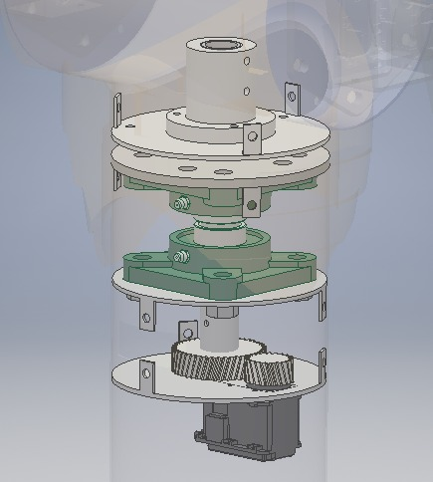
Adecuación del torso robótico
Dimensionamiento de la transmisión:
Se optó por una transmisión de engranes debido a su confiabilidad, bajo mantenimiento y versatilidad de diseño.
El material de construcción fue aluminio.
 | PIÑÓN | RUEDA
Z | 20 | 36
Di | 28 mm | 53.46 mm
Dp | 31.79 mm | 57.21 mm
De | 34.79 mm | 60.21 mm
Pcf | 5.99 | 5.99
Pax | 17.1 | 17.1
B | 20 mm | 20 mm
F DE SEGURIDAD | PIÑON | RUEDA
Para el picado | 1.238 | 1.313
Para la rotura | 6.664 | 7.278
Para el contacto estático | 3.136 | 3.136
Para el doblez | 13.388 | 14.49

Slide 27
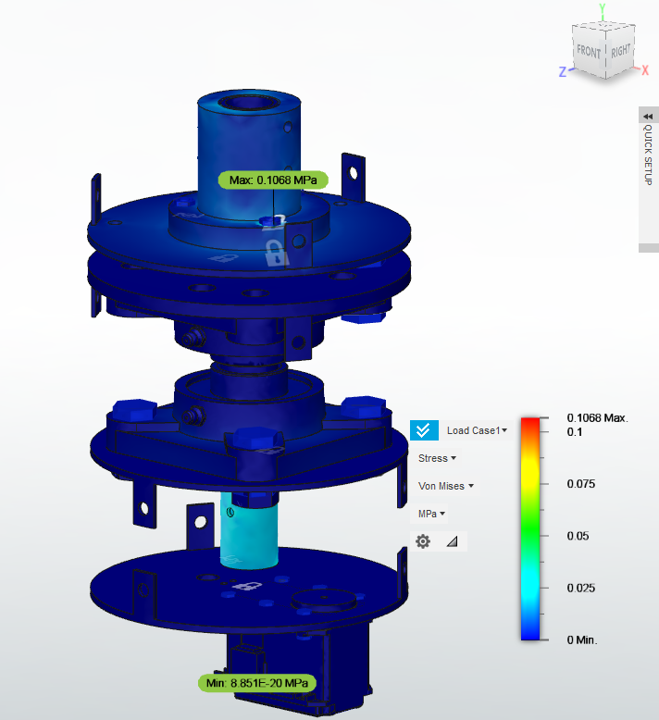
Adecuación del torso robótico
Validación por análisis de elementos finitos:

Slide 28
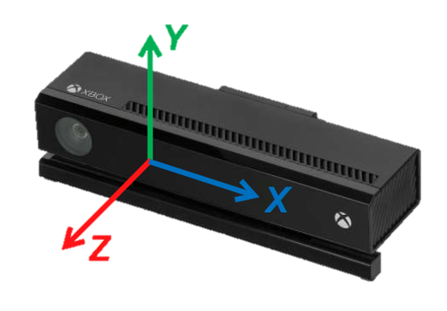
Desarrollo de la teleoperación mediante esqueletización
Puntos clave del cuerpo humano detectados por el Kinect V2

Slide 29
Desarrollo de la teleoperación mediante esqueletización
Se toma como referencia la orientación de los eslabones
Se calculan secuencialmente las variables articulares.
$$q_{1}=−atan2\left({x^{′}}_{5}^{4} , {y^{′}}_{5}^{4} \right)$$
$$q_{0}=\tan^{−1}\left(\frac{z_{4}−z_{8}}{x_{8}−x_{4}}\right)$$
$$H_{1}^{−2}=H_{0}^{−2}H_{1}^{0}$$
$$q_{2}=−\sin^{−1}\left(\frac{\sqrt{{\left({x^{′}}_{5}^{4}\right)}^{2}+{\left({y^{′}}_{5}^{4}\right)}^{2}}}{\sqrt{{\left({x^{′}}_{5}^{4}\right)}^{2}+{\left({y^{′}}_{5}^{4}\right)}^{2}+{\left({z^{′}}_{5}^{4}\right)}^{2}}}\right)$$
$${P^{′}}_{5}^{4}=P_{5}^{4} H_{1}^{−2}$$

Slide 30
Desarrollo de la teleoperación mediante esqueletización
Se calculan secuencialmente las variables articulares.
$$q_{3}=−atan2\left({x^{′}}_{6}^{5} , {y^{′}}_{6}^{5} \right)$$
$$H_{3}^{−2}=H_{0}^{−2}H_{3}^{0}$$
$$q_{4}=−\sin^{−1}\left(\frac{\sqrt{{\left({x^{′}}_{6}^{5}\right)}^{2}+{\left({y^{′}}_{6}^{5}\right)}^{2}}}{\sqrt{{\left({x^{′}}_{6}^{5}\right)}^{2}+{\left({y^{′}}_{6}^{5}\right)}^{2}+{\left({z^{′}}_{6}^{5}\right)}^{2}}}\right)$$
$${P^{′}}_{6}^{5}=P_{6}^{5} H_{3}^{−2}$$
5
$$q_{5}=90°−atan2\left({x^{′}}_{7}^{6} , {y^{′}}_{7}^{6} \right)$$
6
$$H_{5}^{−2}=H_{0}^{−2}H_{5}^{0}$$
$$q_{6}=−\sin^{−1}\left(\frac{\sqrt{{\left({x^{′}}_{7}^{6}\right)}^{2}+{\left({y^{′}}_{7}^{6}\right)}^{2}}}{\sqrt{{\left({x^{′}}_{7}^{6}\right)}^{2}+{\left({y^{′}}_{7}^{6}\right)}^{2}+{\left({z^{′}}_{7}^{6}\right)}^{2}}}\right)$$
7
$${P^{′}}_{7}^{6}=P_{7}^{6} H_{5}^{−2}$$

Slide 31
Desarrollo de la teleoperación mediante esqueletización
Se calculan secuencialmente las variables articulares.
$$q_{7}=atan2\left({x^{′}}_{22}^{21} , {y^{′}}_{22}^{21} \right)$$
$$H_{7}^{−2}=H_{0}^{−2}H_{7}^{0}$$
$${P^{′}}_{22}^{21}=P_{22}^{21} H_{7}^{−2}$$
$$q_{8}=\left(\sqrt{{\left({x^{′}}_{22}^{21}\right)}^{2}+{\left({y^{′}}_{22}^{21}\right)}^{2}}−50\right)∗28−150°$$
22
21

Slide 32
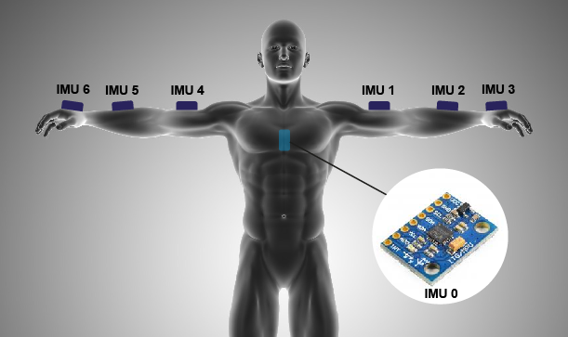
Desarrollo de la teleoperación en base a sensores inerciales
7 Módulos GY-521 (MPU-5060):
3 Acelerómetros
3 Giroscopios
Comunicación I2C
Filtro de media móvil
$$y\left[i\right]=\frac{1}{M}\sum_{j=0}^{M−1}{\left.x[i+j\right]}$$

Slide 33
Desarrollo de la teleoperación en base a sensores inerciales
$$ψ$$
$$ψ=ψ+Dgx∗dt$$
$$φ$$
$$φ=atan\left(\frac{ay}{\sqrt{{ax}^{2}+{az}^{2}}}\right)$$
$$θ=\operatorname{atan}\left(\frac{ax}{\sqrt{{ay}^{2}+{az}^{2}}}\right)$$
$$θ$$

Slide 34
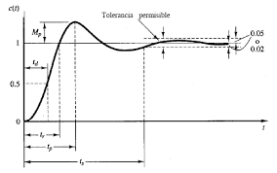
PRUEBAS Y RESULTADOS
ISO 9283
Exactitud
Repetibilidad
Tiempo de estabilización
Manipulación de robots industriales - Criterios de desempeño y métodos de pruebas relacionadas (1998)
Notes:
PROTOCOLO EXPERIMENTAL

Slide 35
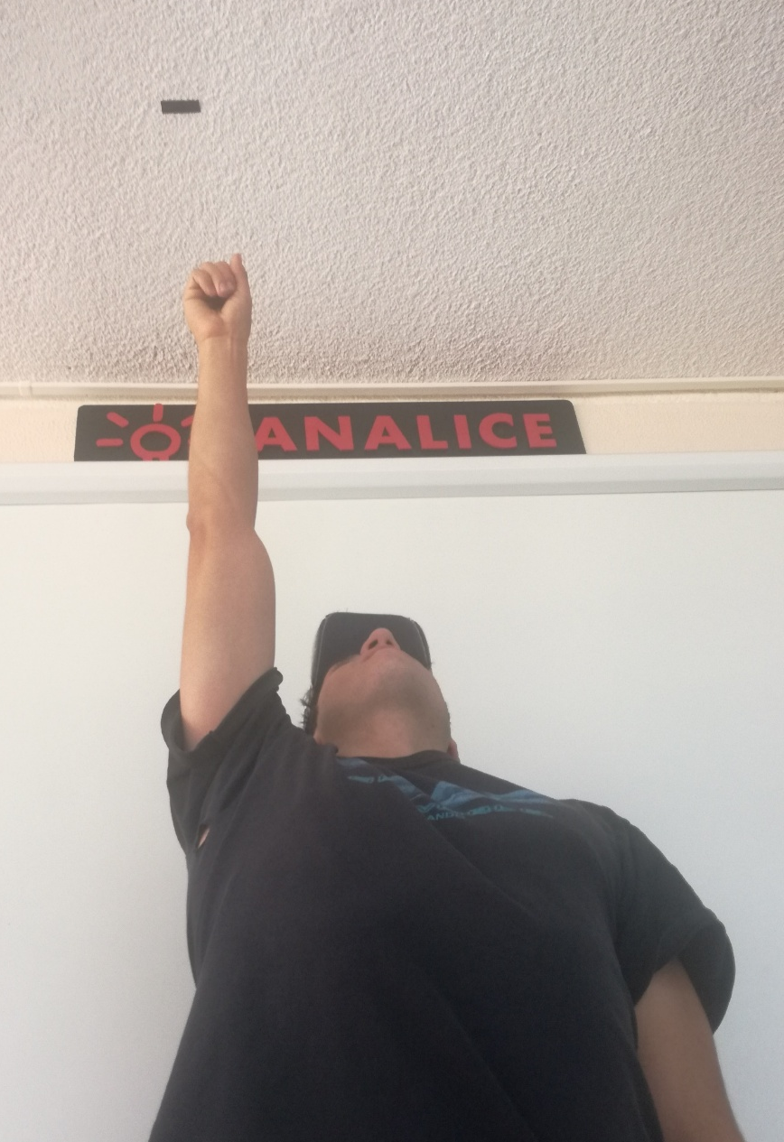
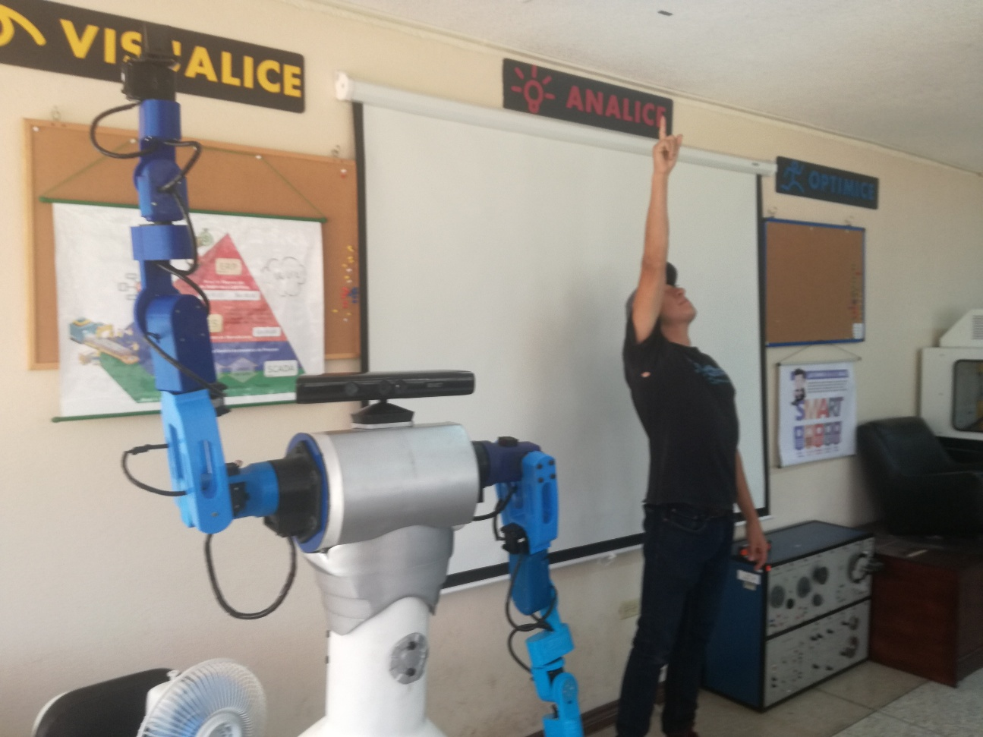
Protocolo experimental
Exactitud
Desviación entre la posición deseada $P_{c}=[x_{c},y_{c},z_{c}]$ y la media de las posiciones alcanzadas $\overline{P}=[\overline{x},\overline{y},\overline{z}]$
5 Poses de prueba seleccionadas
30 Repeticiones
$${AP}_{P}=\sqrt{{\left(\overline{x}−x_{c}\right)}^{2}+{\left(\overline{y}−y_{c}\right)}^{2}+{\left(\overline{z}−z_{c}\right)}^{2}}$$

Slide 36
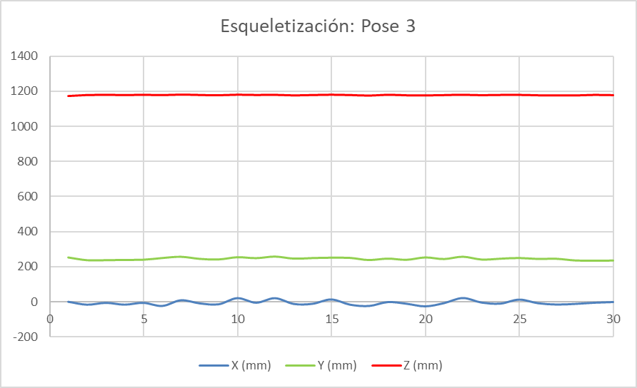
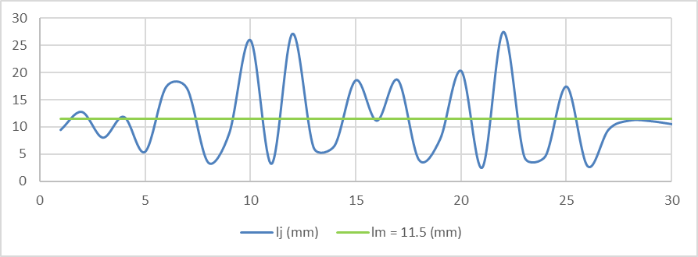
Protocolo experimental
Repetibilidad
Radio de la esfera que contiene el 99% de las posiciones alcanzadas $P_{j}=[x_{j},y_{j},z_{j}]$ en $n$ repeticiones.
$${RP}_{l}=\overline{l}+3 S_{l}$$
$$\overline{l}=\frac{1}{n}\sum_{j=1}^{n}{l_{j}}$$
$$S_{l}=\sqrt{\frac{\sum_{j=1}^{n}{{\left(l_{j}−\overline{l}\right)}^{2}}}{n−1}}$$
$$l_{j}=\sqrt{{\left(x_{j}−\overline{x}\right)}^{2}+{\left(y_{j}−\overline{y}\right)}^{2}+{\left(z_{j}−\overline{z}\right)}^{2}}$$

Slide 37
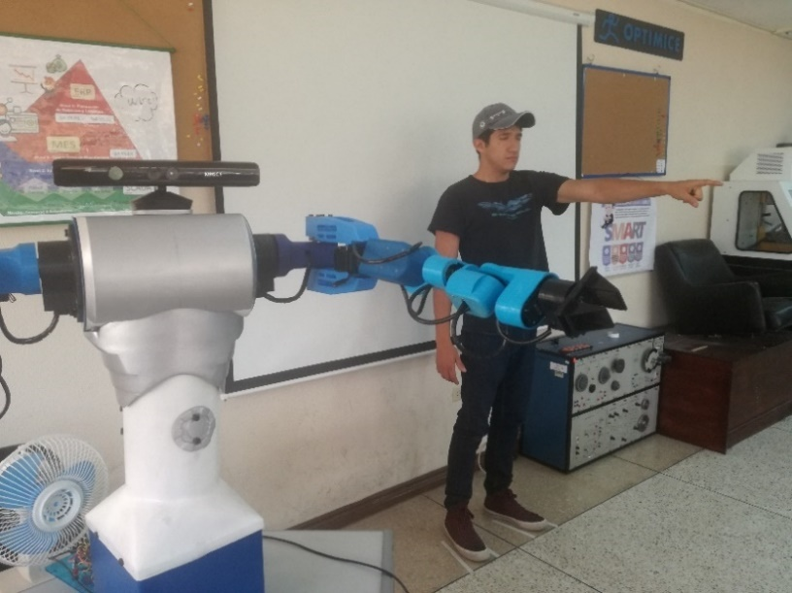
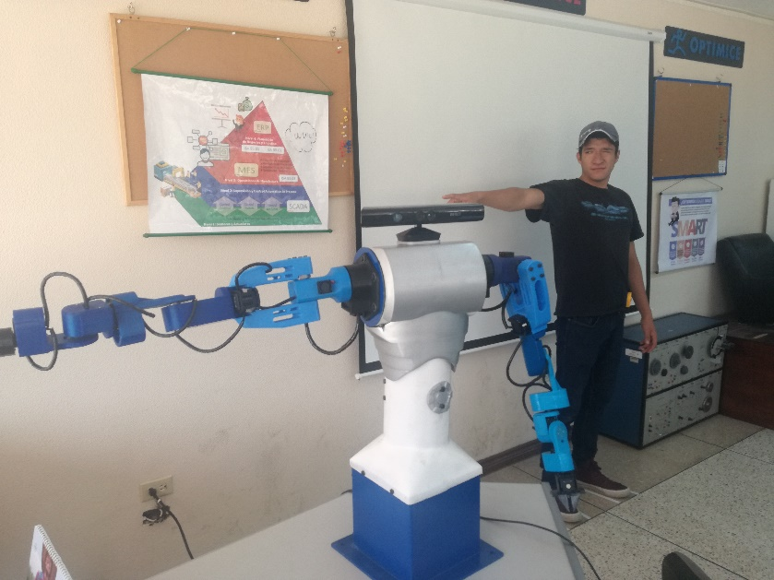
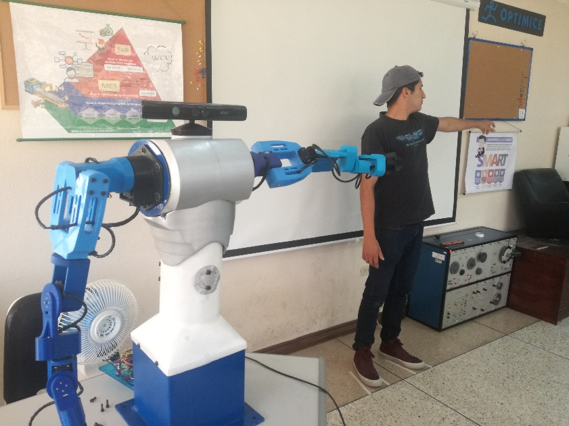
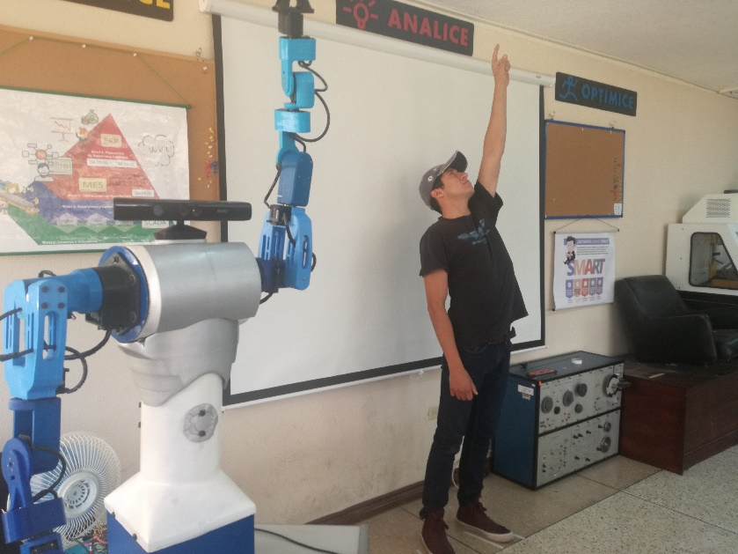
Resultados de teleoperación mediante esqueletización
Pose de prueba | ${AP}_{P}$ (mm) | ${\overline{AP}}_{P}$ (mm)
1 | 9.15 | 7.88
2 | 10.06
3 | 10.57
4 | 7.42
5 | 2.22
Pose de prueba | ${RP}_{l}$ (mm) | ${\overline{RP}}_{l}$ (mm)
1 | 7.92 | 22.95
2 | 17.83
3 | 33.67
4 | 13.18
5 | 42.15

Slide 38
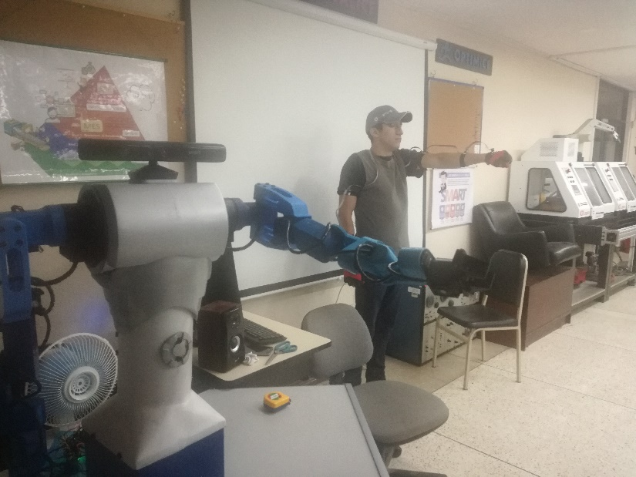
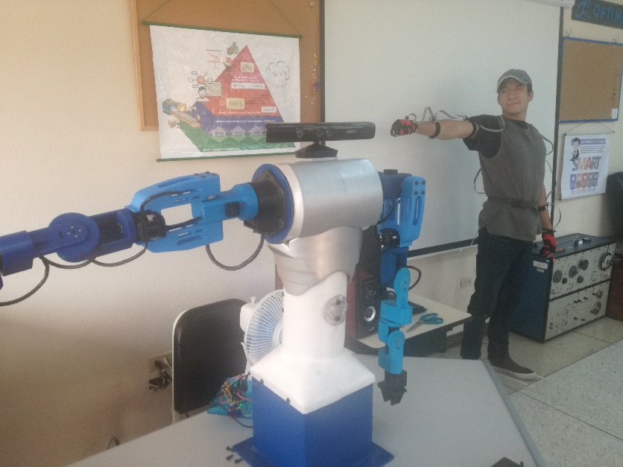
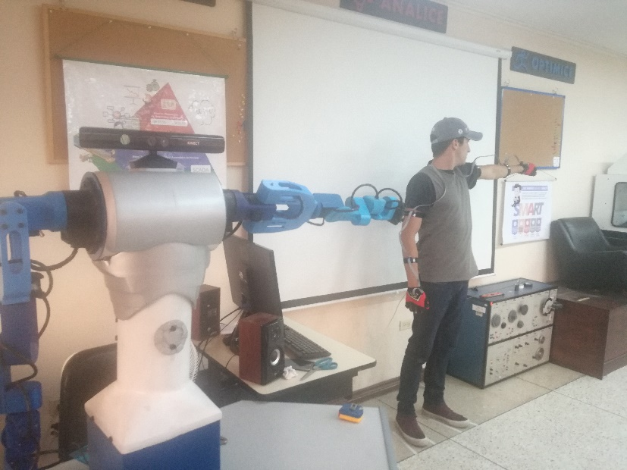
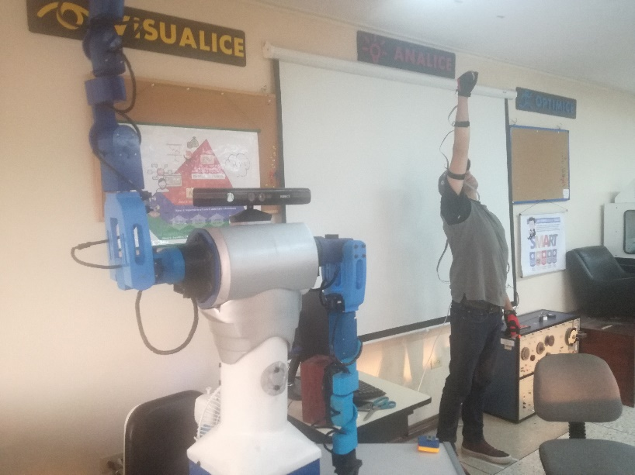
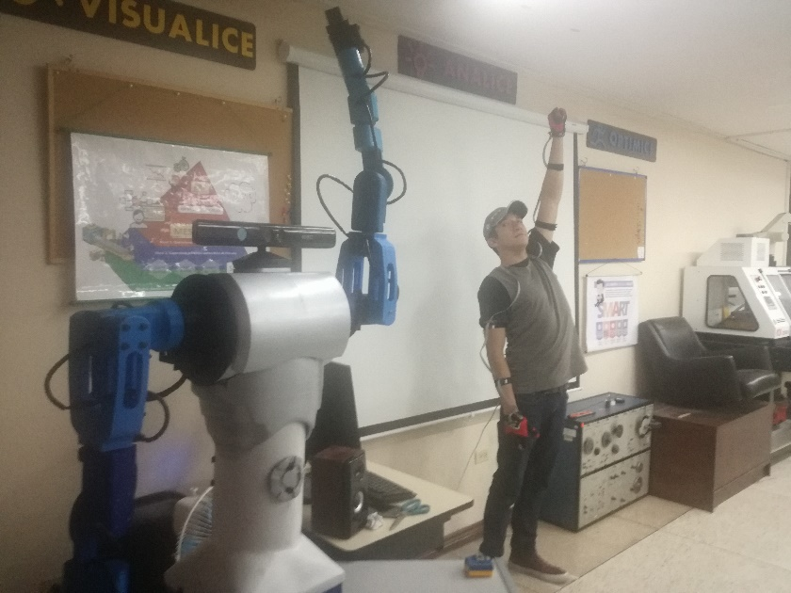
Resultados de teleoperación mediante sensores inerciales
Pose de prueba | ${AP}_{P}$ (mm) | ${\overline{AP}}_{P}$ (mm)
1 | 5.16 | 9.98
2 | 11.86
3 | 22.44
4 | 8.14
5 | 2.29
Pose de prueba | ${RP}_{l}$ (mm) | ${\overline{RP}}_{l}$ (mm)
1 | 31.42 | 31.01
2 | 12.56
3 | 85.57
4 | 14.08
5 | 95.0

Slide 39
Tiempo de estabilización
1 Sola pose
3 Repeticiones
Esqueletización
Sensores inerciales
Repetición | $t_{j}$ (s) | $\overline{t}$ (s)
1 | 4.19 | 4.56
2 | 4.53
3 | 4.97
Repetición | $t_{j}$ (s) | $\overline{t}$ (s)
1 | 5.22 | 4.79
2 | 4.31
3 | 4.85

Slide 40
Comparación de las técnicas de teleoperación
Parámetro | Esqueletización | Sensores Inerciales
Exactitud $${\overline{AP}}_{P}$$ | 7.88 mm | 9.98 mm
Repetibilidad $${\overline{RP}}_{l}$$ | 22.95 mm | 31.01 mm
Tiempo de estabilización $\overline{t}$ | 4.56 s | 4.79 s
26.6 % menor
35.1 % menor
5.04 % menor
Ergonomía
Adaptabilidad
Facilidad de uso
Entornos reducidos y menos controlados
Menores requerimientos computacionales

Slide 41
CONCLUSIONES
El diseño del prototipo se realizó en base a la norma VDI 2206 para el diseño de sistemas mecatrónicos, mientras que el análisis de los resultados se basó en la ISO 9283 que especifica criterios de desempeño y métodos de ensayo para robots manipuladores industriales.
La repotenciación del torso Salosbot incluyó un análisis de carga estática para la segunda articulación de cada brazo, la fabricación de una pieza de acople, repotenciación del cableado y adecuación de un sistema de ventilación para los primeros 2 motores de ambas cadenas cinemáticas.
Se planificó, diseño y manufacturó el grado de libertad adicional en la cintura del robot en base al análisis del Lagrangiano del sistema, con el objetivo de lograr un correcto dimensionamiento del actuador, sistema de transmisión, eje y rodamientos, utilizando para esto herramientas CAD y CAE.

Slide 42
CONCLUSIONES
Se implementó la teleoperación mediante la técnica de esqueletización utilizando el sensor Kinect con resultados de 7.88 mm en exactitud, 22.95 mm en repetibilidad y tiempo de estabilización de 4.56 s.
Se implementó la teleoperación utilizando un traje con siete sensores inerciales de seis grados de libertad MPU-6050 con resultados de 9.98 mm en exactitud, 31.01 mm en repetibilidad y tiempo de estabilización de 4.79 s.

Slide 43
CONCLUSIONES
Se desarrolló el protocolo experimental conforme a la norma ISO 9283 para la toma de datos de las técnicas de teleoperación, orientado especificamente al análisis de exactitud, repetibilidad y tiempo de estabilización de las mismas. Los resultados mostraron una superioridad por parte de la técnica de esqueletización en los tres parámetros de prueba, siendo un 26.6% más exacta, un 35.1% más repetible y un 5.04% más rápida.

Slide 44
RECOMENDACIONES
A pesar de haber alcanzado resultados favorables con el uso de la unidad de medición inercial MPU-6050 para la teleoperación en base a sensores inerciales, se recomienda utilizar sensores de 9 grados de libertad para este tipo de aplicaciones, ya que la adición de magnetómetros ortogonales elimina la necesidad de implementar técnicas de calibración para corregir el error de deriva que se obtiene al solo usar acelerómetros y giroscopios, la cual es causada por la falta de un sistema de referencia fijo para los sensores.
Para el diseño de robots antropomorfos o de tipo humanoide como el torso robótico del presente proyecto, se recomienda que la longitud de los eslabones tenga una relación proporcional a la longitud de las partes del cuerpo humano para facilitar la naturalidad en los movimientos y semejanza en las posturas al momento de ejecutar la teleoperación.

Slide 45
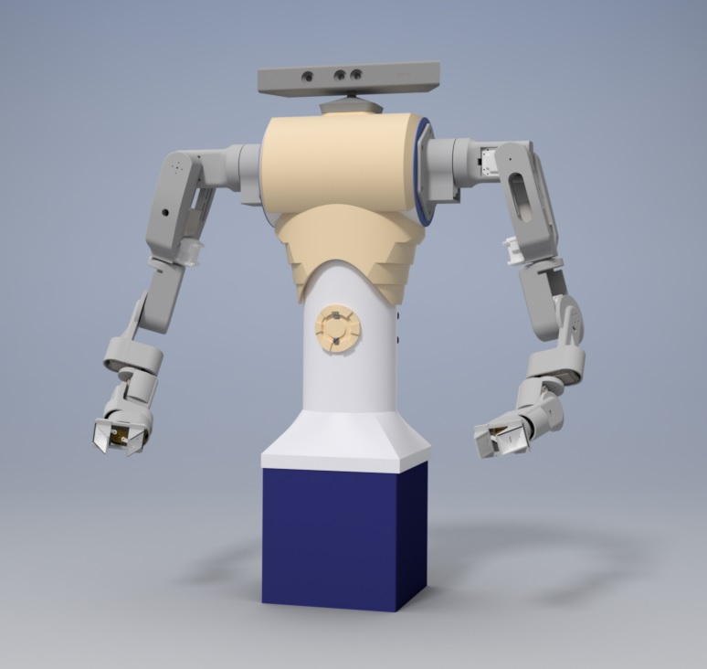
¡GRACIAS!

